Slide 1
A-TEAM PROJECT
정동열 연아람 안병길 백채린

Slide 2

CONTENTS
사이트맵
페이지 구성
차후 계획
Q & A

Slide 3
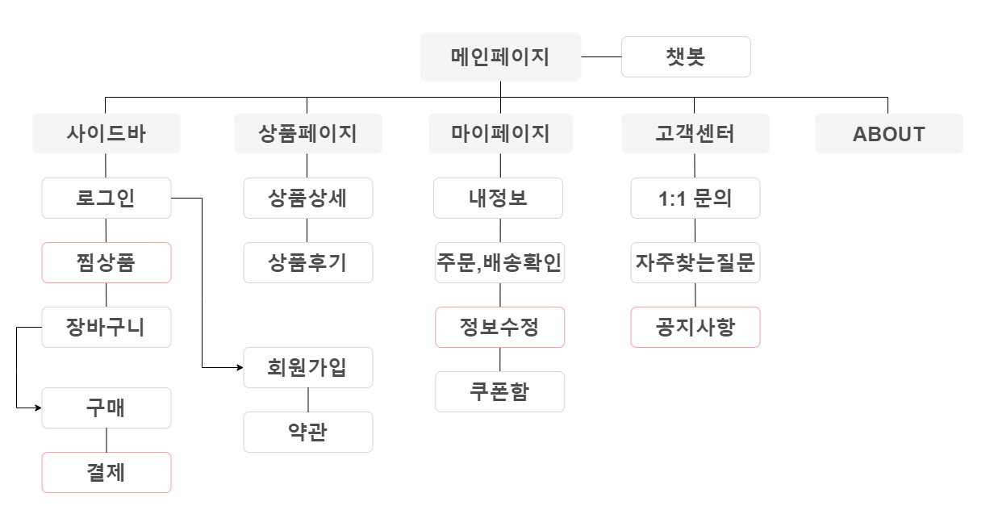

사이트맵

Slide 4
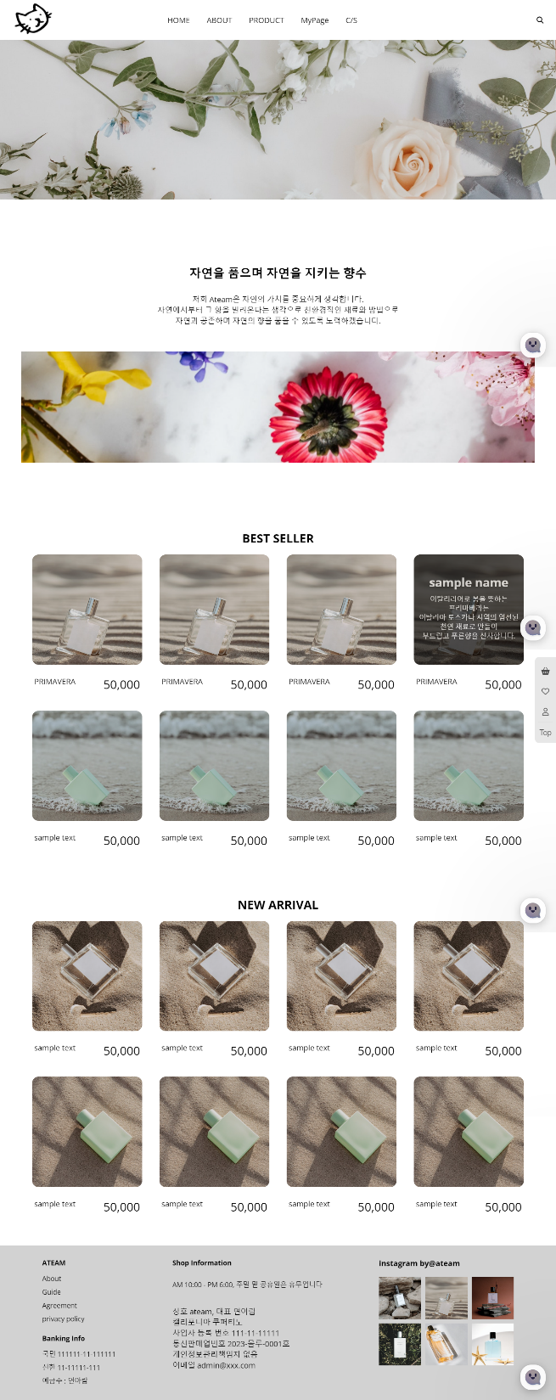
메인페이지

Slide 5
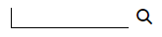
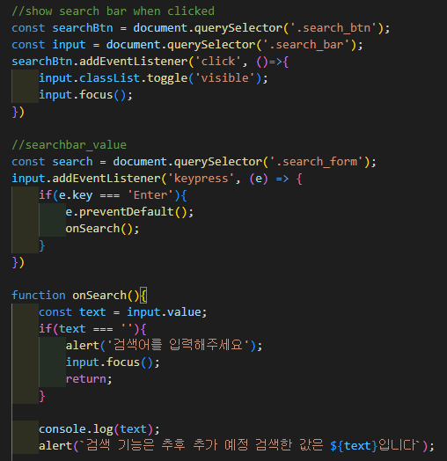
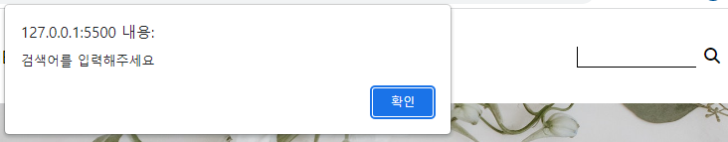
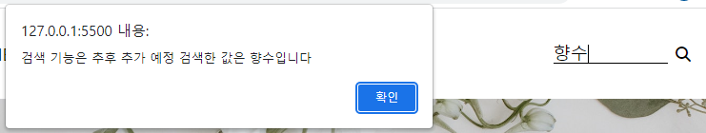

Slide 6
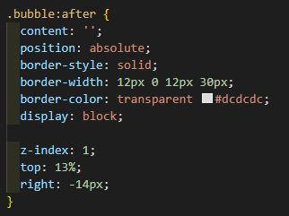
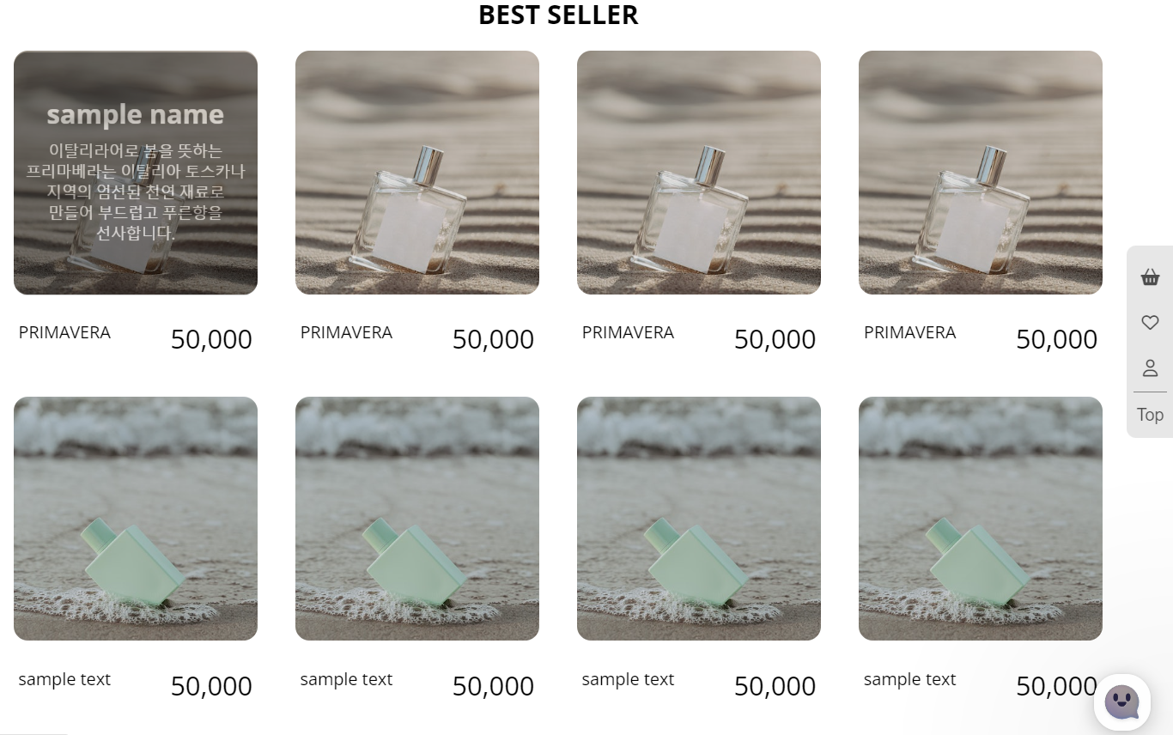
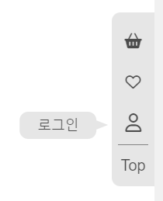
opacity, transform

Slide 7
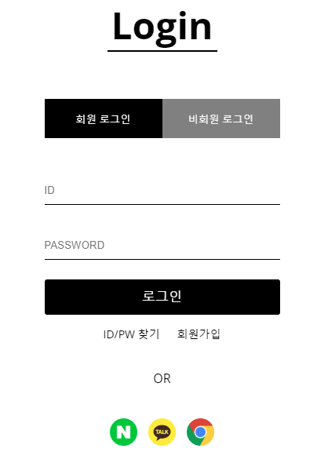
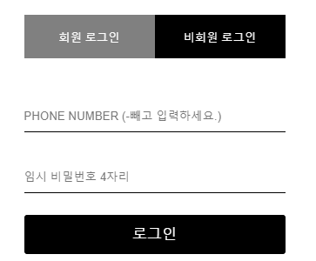
로그인
click event로 css 클래스 추가, 삭제

Slide 8
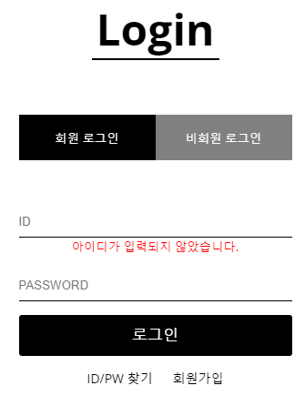
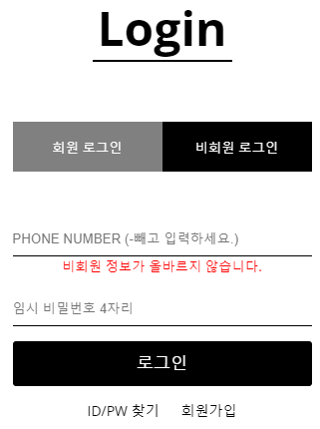

Slide 9
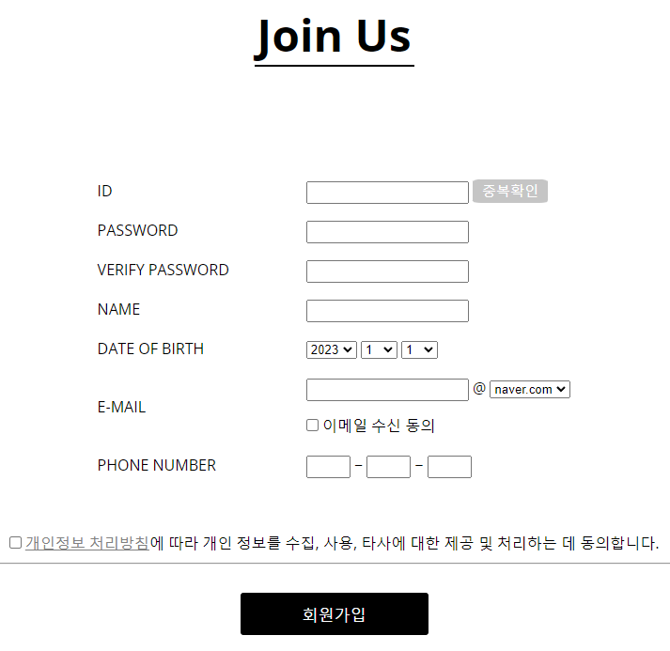
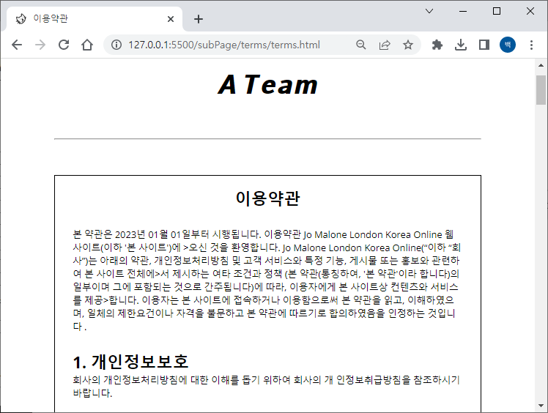

Slide 10
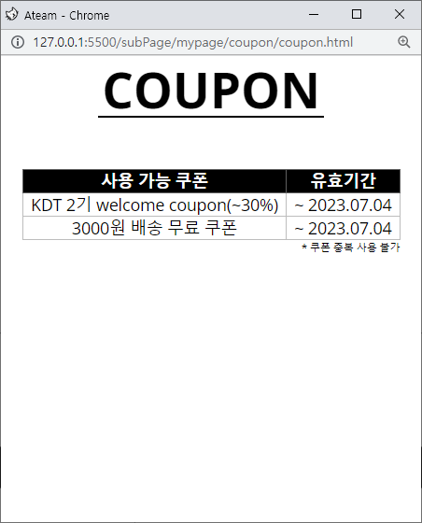
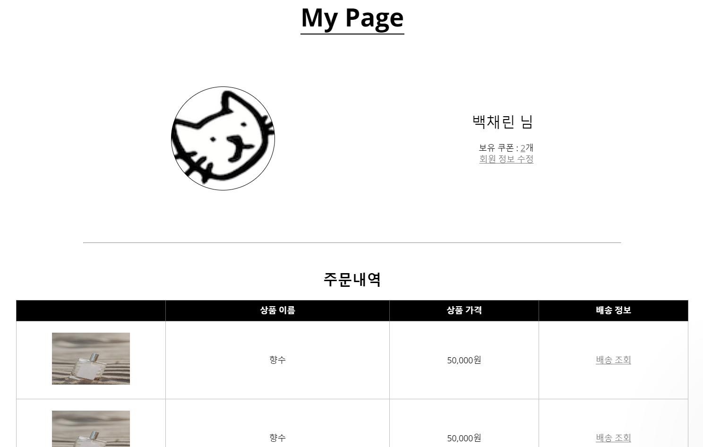
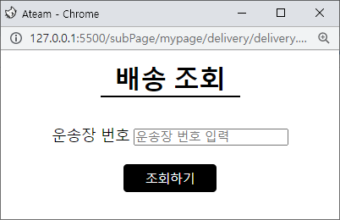
마이페이지

Slide 11
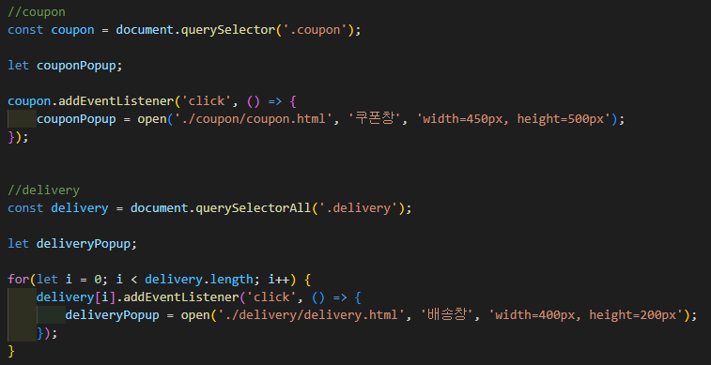

Slide 12
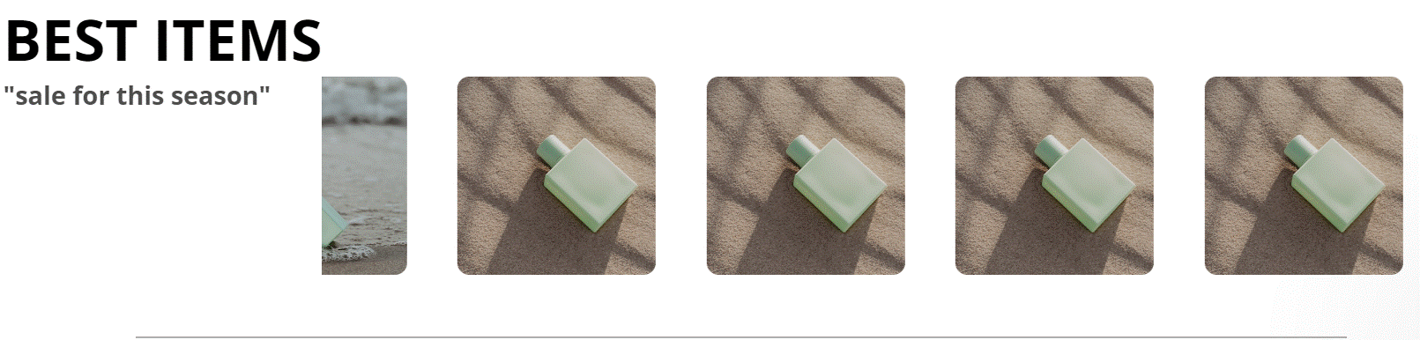
상품 메인페이지

Slide 13
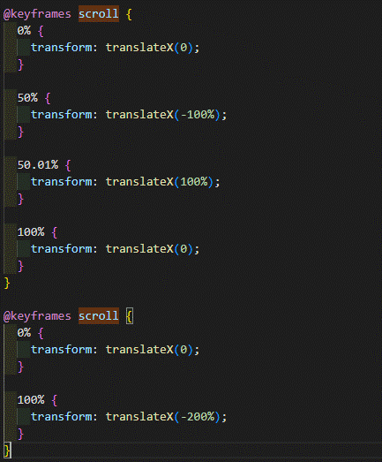
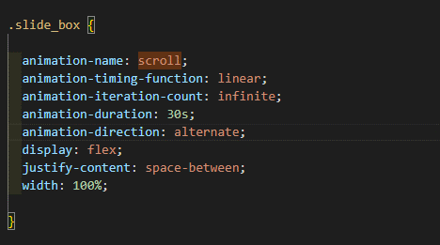
Keyframes 속성 이용
입힐 애니메이션을 방향, 지속시간, 가속시간 설정 후 animation-name 을 연결하여 애니메이션이 진행되도록 구현

Slide 14
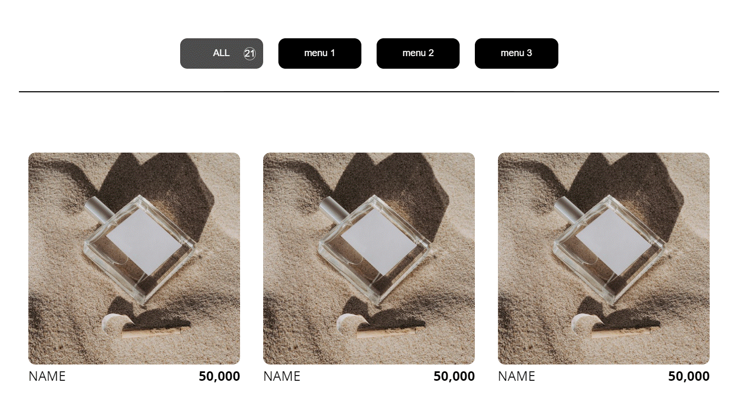

Slide 15
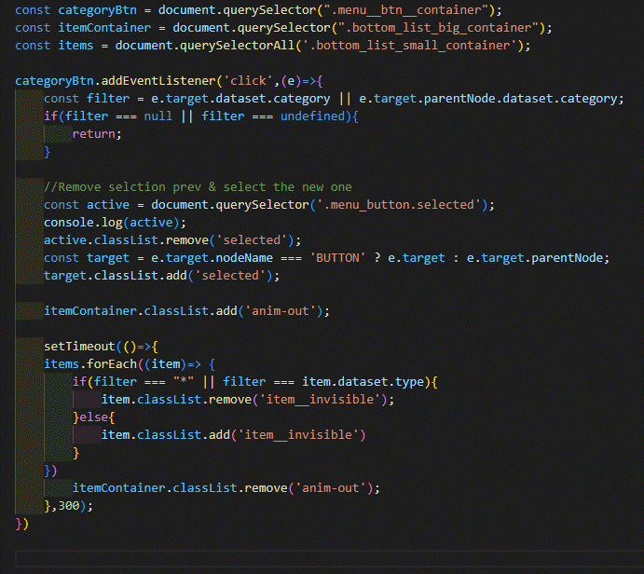
아이템리스크 click 이벤트
BUTTON 클릭 시 ,
dataset이 연결된 상품들이 보여주며,
연결되지 않은 상품들은 Display:none; 속성 적용
setTimeout 사용하여
애니메이션이 시간간격으로 진행되도록 구성
컨테이너에서 BUTTON을 제외한 영역 클릭 시
함수를 다시 return하여 함수가 정상작동 하도록 구성

Slide 16
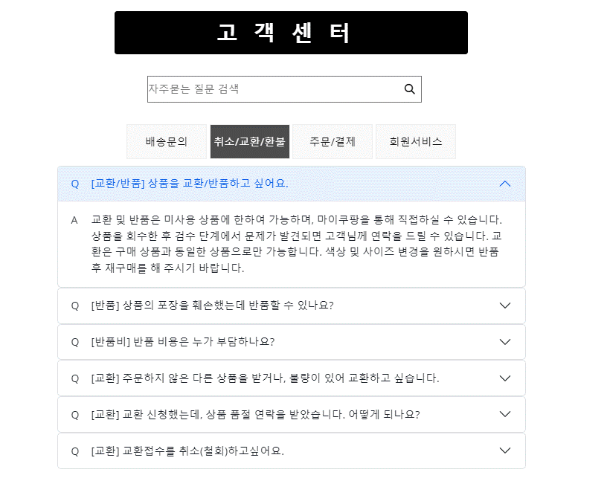
고객센터

Slide 17
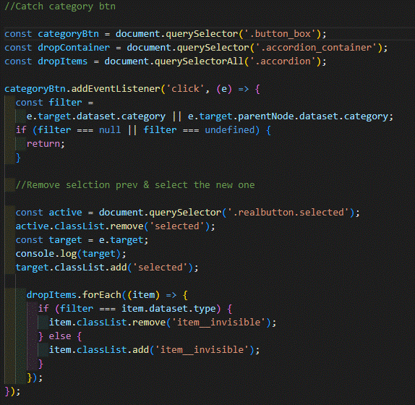
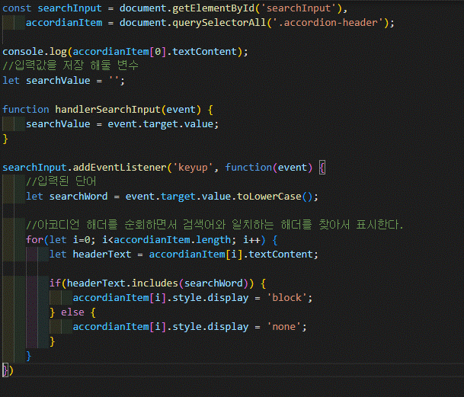
Keyup 이벤트, click 이벤트
상단에 버튼을 클릭 시 dataset이 연결된 아코디언을 보여주고 연결되지 않은 dataset은 display:none; 적용
상단에 input에 단어 입력 시, 검색어가 일치하면 검색어와 일치하는 아코디언 박스를 보여주도록 구성

Slide 18

ABOUT

Slide 19
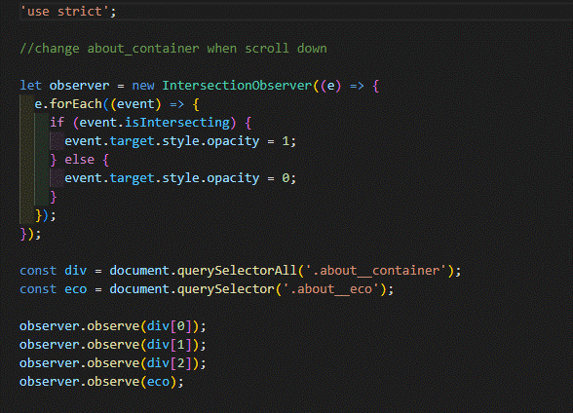
intersectionObserver
대상(target) 으로 칭하는 요소가 기기 뷰포트나
특정 observer가 최초로 타겟을 관측하도록
요청받을 때마다 발생
forEach 함수로 intersectionObserver를 순회하여 최초로 관측될 때마다 이벤트발생
최초에는 컨텐츠들을 안보이도록 해놓았다가 관측될때 opacity를 1로 설정하여 컨텐츠가 보이도록 설정

Slide 20
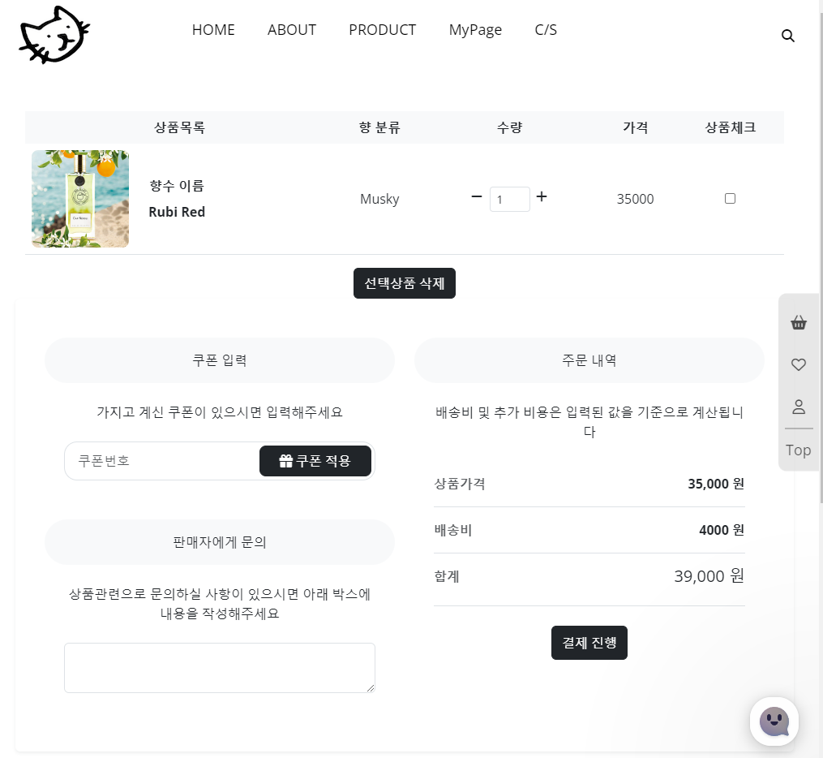
장바구니

Slide 21
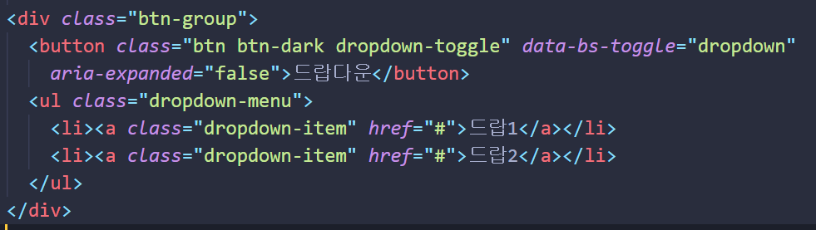
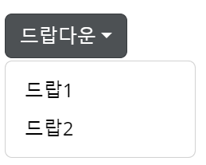
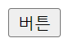

BOOTSTRAP?
웹사이트를 쉽게 만들 수 있게 도와주는 CSS, 자바스크립트 프레임워크

Slide 22
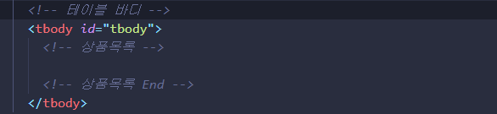
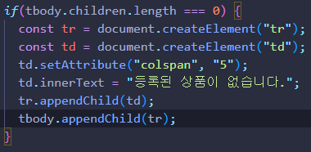
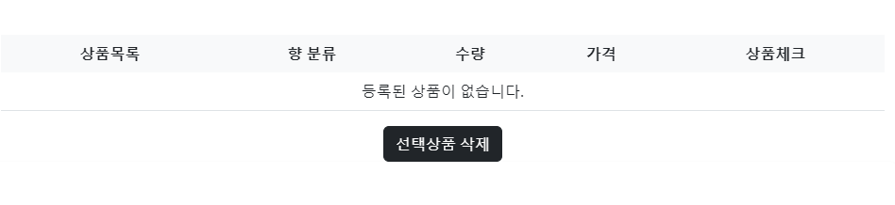

Slide 23
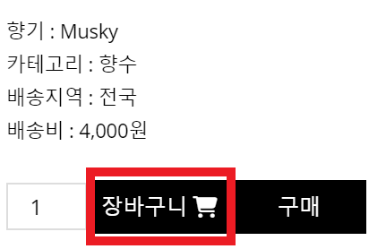
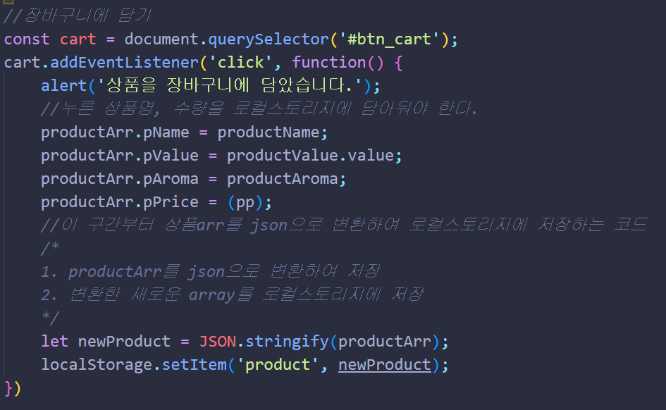
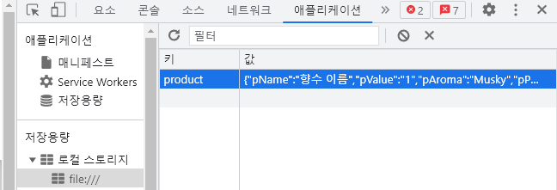

Slide 24
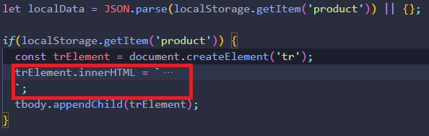
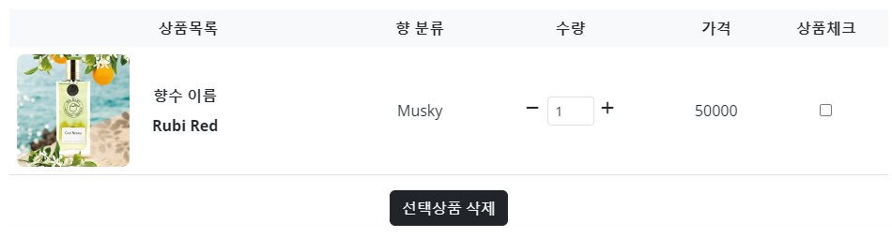

Slide 25
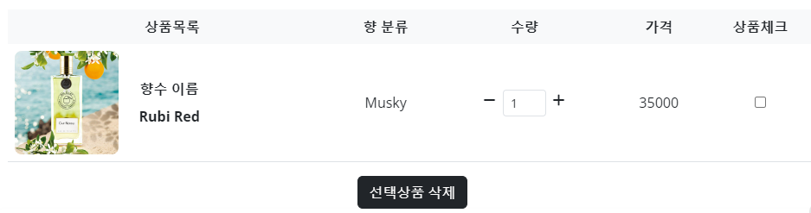
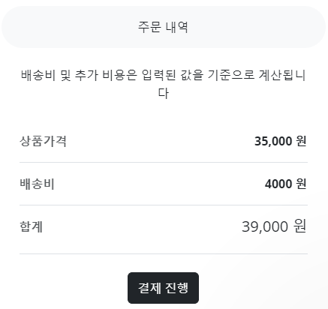
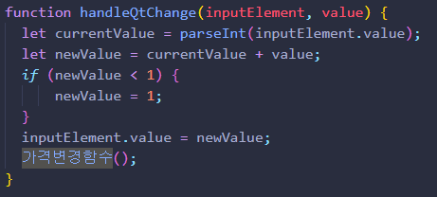
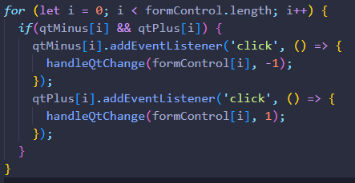

Slide 26
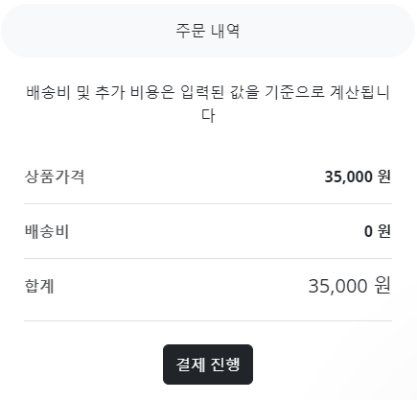
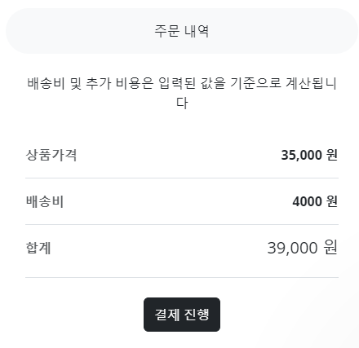
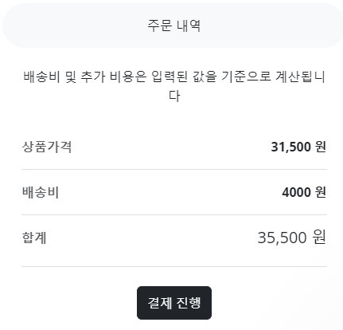
0000 입력 시
1111 입력 시

Slide 27
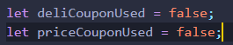
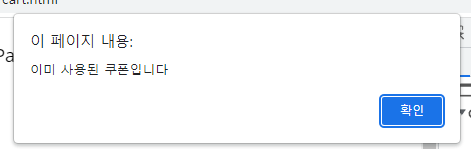
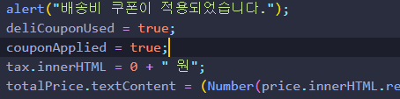


Slide 28



챗봇 (1:1문의)

Slide 29



배송조회

Slide 30
차후계획

Slide 31
Q & A

